Slide 1
Mobi4U
Nominee Best facility project of the year 2015

Slide 2
ONS verhaal

Slide 3
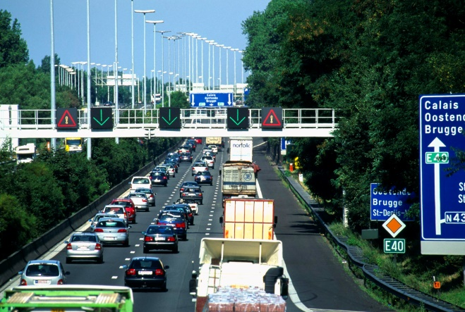
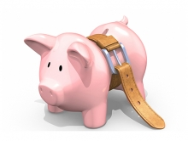
2011 - 2012
dichtslibbende
wegen
verdere
besparingen
niet zo positieve
tevredenheidsenquête

Slide 4
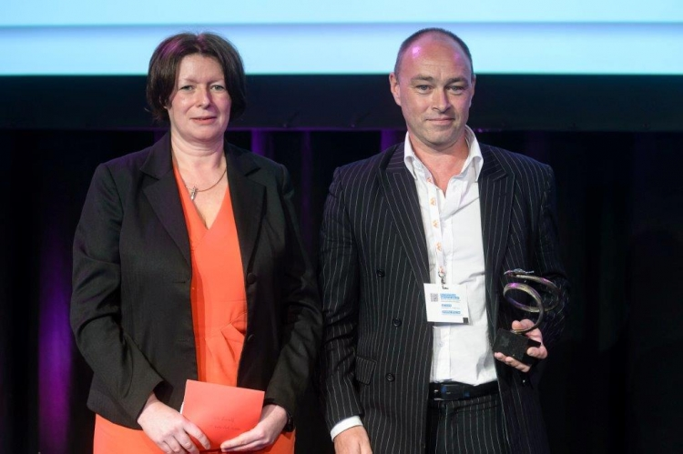
Extra duw in de rug
2012

Slide 5
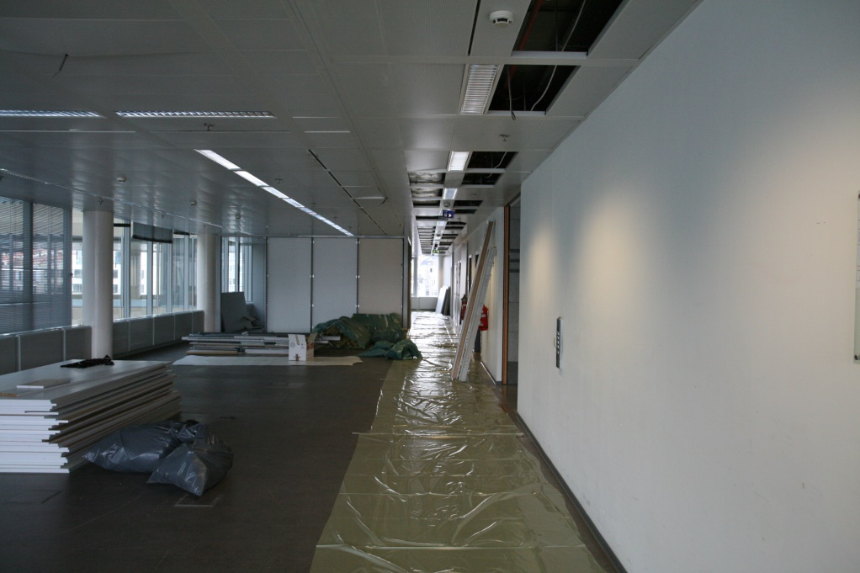
opportuniteiten
start van
de eerste fase

Slide 6
TEAMWORK

Slide 7
Regie der gebouwen

Slide 8
uitdaging
Krappe timing
= 10 maanden tussen toekenning budget en oplevering
Allesomvattend prestatiebestek
= één overheidsopdracht
Architecturaal concept
Aanpassingswerken
Elektrische installatie
HVAC
Informaticabekabeling
Vloerbekleding
Nieuw meubilair

Slide 9
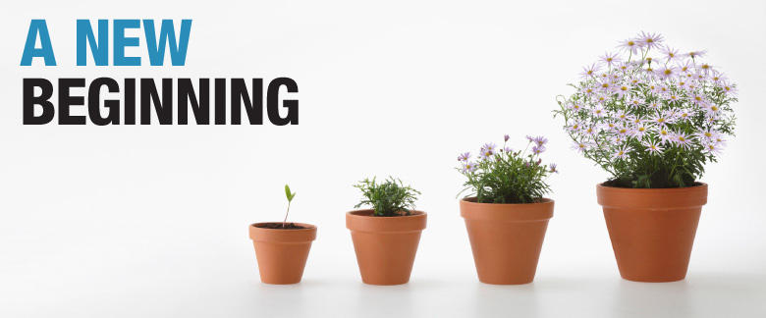
Overtuigd
Na oplevering Mobi4U
➔ Oprichting kenniscentrum “het nieuwe werken”
Herinrichting eigen hoofdgebouw
Volledige financiering federaal satellietkantorennetwerk
…

Slide 10
herinrichting

Slide 11
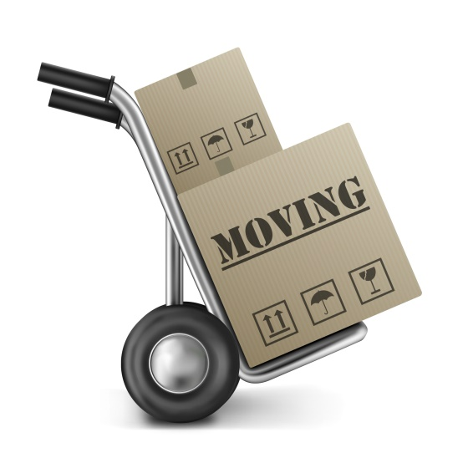
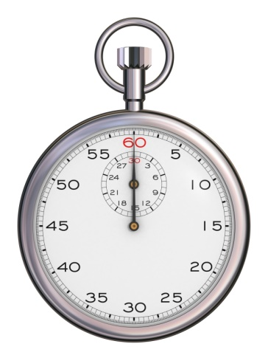
inspanningen
krappe timing
puzzelwerk bij interne verhuizingen
optimale samenwerking met ICT

Slide 12
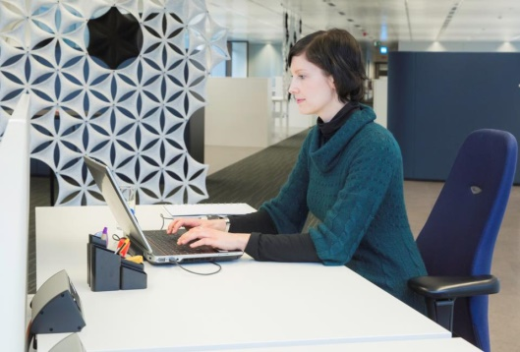
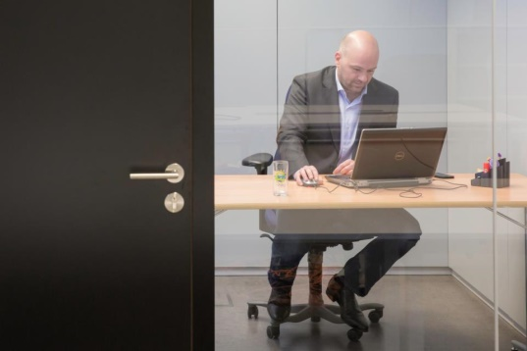
werkplekken
30% minder werkplekken - clean desk
werkplek
zonder tussenschot
werkplek
met tussenschot
éénpersoons-
werkplek
stille
ruimte
overflow
ruimte
vergader-
ruimte

Slide 13
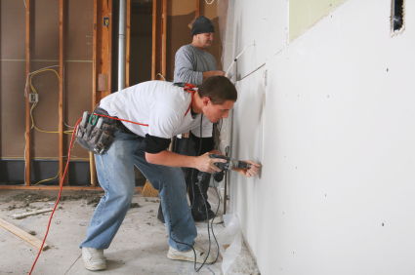
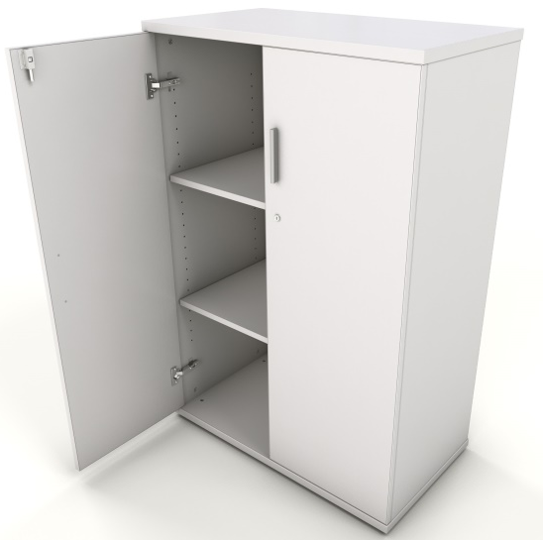
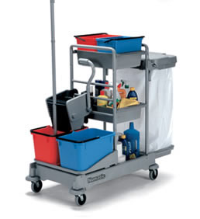
voordelen
geen
bouwaanpassingen
plaats-
besparing
minder
schoonmaak

Slide 14
voordelen
ergonomisch
bureaumateriaal
aangenamere
werkomgeving
meer uitgebreide
facilitaire kennis

Slide 15
Nieuwe technologie

Slide 16
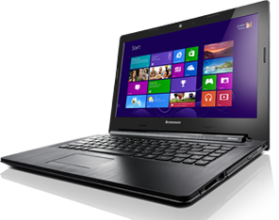
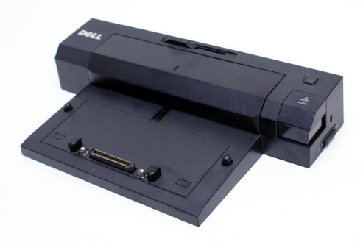
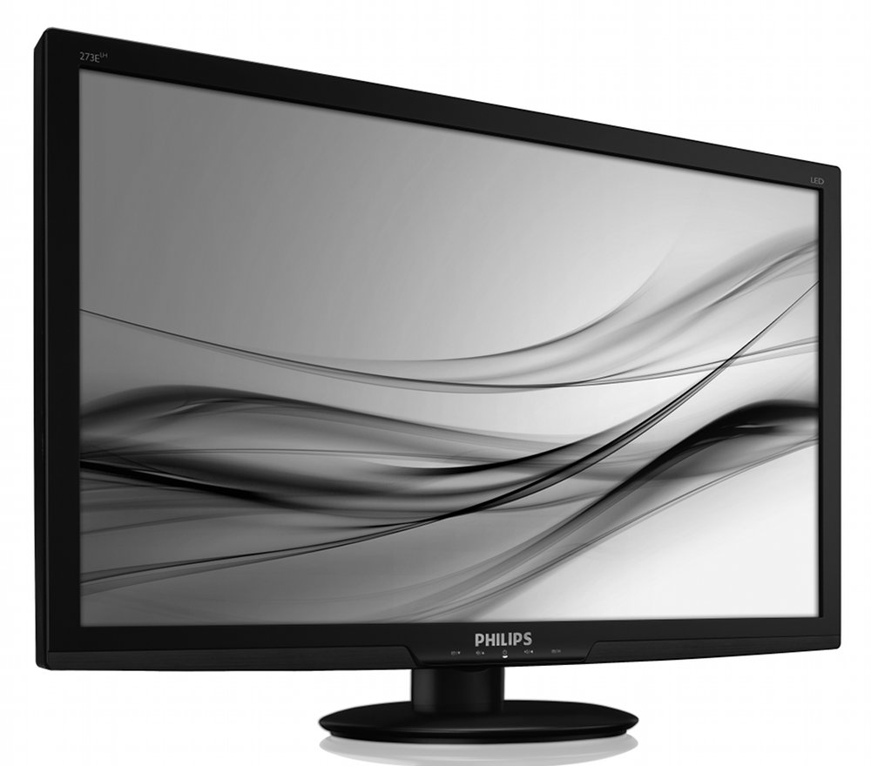
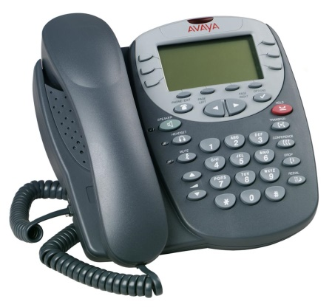
Basis it-uitrusting
voor iedereen

Slide 17
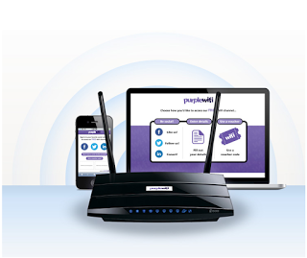
Verbinden
wifi voor iedereen
veilige toegang van overal

Slide 18
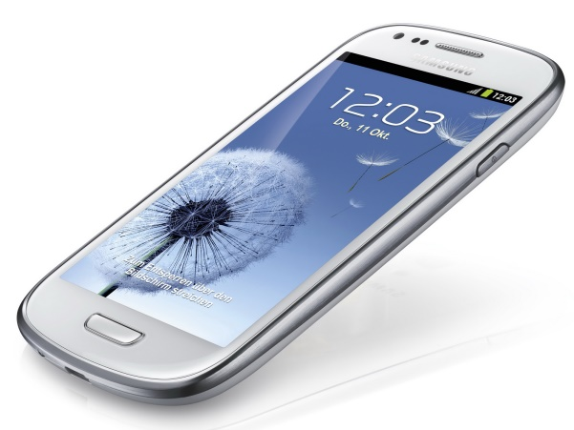
communiceren
chat & microblog tool
fax & sms via mail
dienstgsm

Slide 19
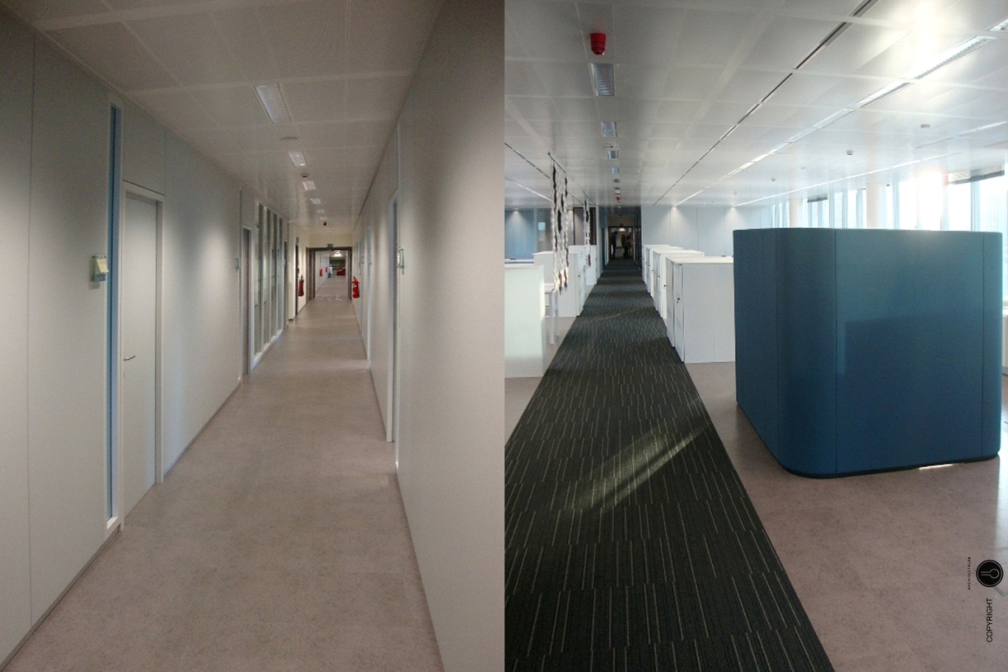
Change management
voor
na

Slide 20
Van weerstand naar fan

Slide 21
Werken op afstand
tot 2 dagen telewerk
federaal satellietkantorennetwerk

Slide 22
vertrouwen

Slide 23
PROCessen aanpassen

Slide 24
RESULTATEN

Slide 25
Facility
City Atrium
CCN
Haren
Volledig heringericht tegen 1/7/2015
CCN verlaten op 1/6/2014
Haren verlaten op 1/6/2014
- 4.000 m²
- 11.000 m²
- 4.000 m²
39.000 m² ➔ 20.000 m²

Slide 26
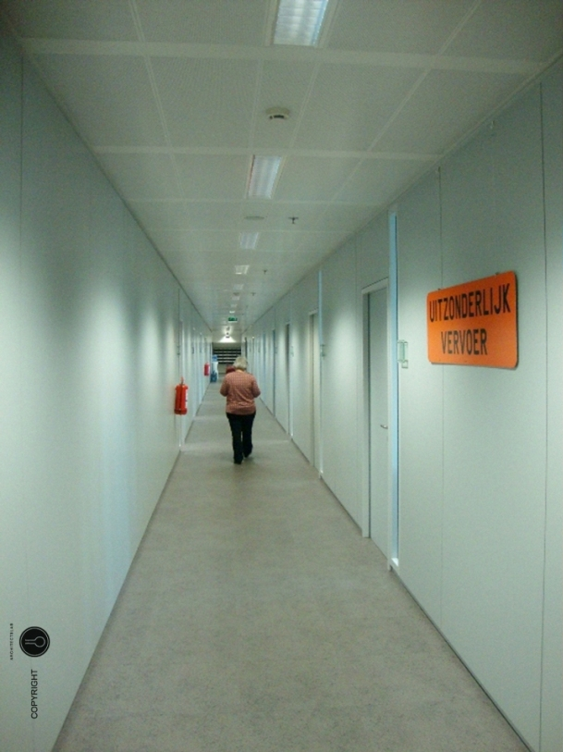
Facility
1100 1-op-1 werkplekken
➔➔
750 flex desks

Slide 27
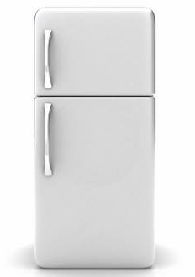
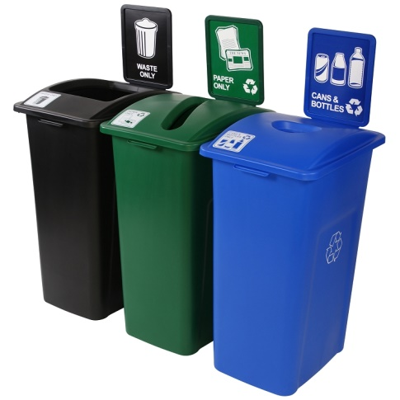
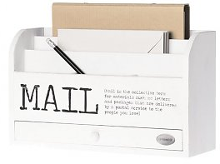
Facility
17 FTE omgeschoold
100 ➔ 30
2000 ➔ 40
600 ➔ 20

Slide 28
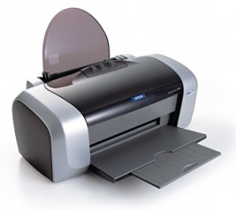
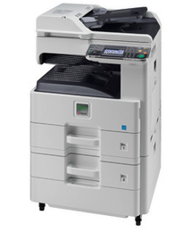
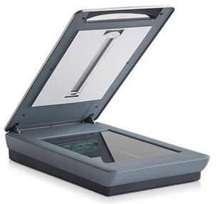
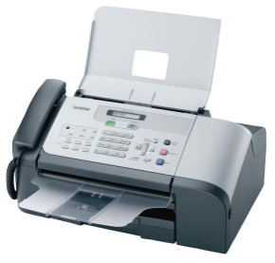
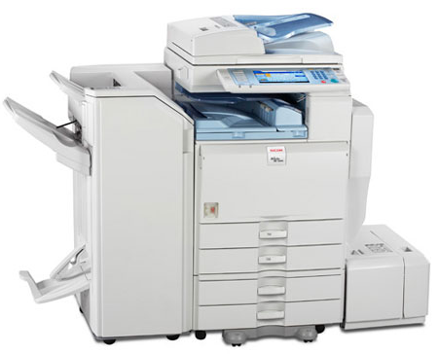
Facility
580
60
40
25
100 ➔ 30
30 multifunctionele printers

Slide 29
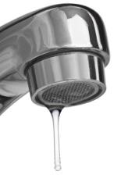
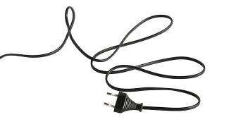
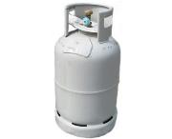
Facility
ecologische voetafdruk aanzienlijk verminderd

Slide 30
Budgettair
City Atrium
CCN
Haren
Huurkosten
2.800.000 euro
Exploitatiekosten
1.000.000 euro
Personeelskosten
300.000 euro
Totale jaarlijkse besparing
4.100.000 euro
Totale investering
5.700.000 euro

Slide 31
extrapolatie
onze 1000 ambtenaren
=
jaarlijkse besparing van 4.100.000 euro
➔
80.000 federale ambtenaren
=
jaarlijkse besparing van 328.000.000 euro

Slide 32
Wat betekent deze award voor ons?

Slide 33
Mobi4U
Best facility project of the year 2015

